Slide 1



广东海洋大学
多功能盲人拐杖的设计和实现
答辩人：林广海
指导教师：田秀云
答辩日期：2020年06月06日

Slide 2







主要内容
研究的目的和意义
多功能盲人拐杖系统简介
硬件系统简介
软件系统简介
功能演示
结论

Slide 3
研究的目的和意义
据统计，我国现有超过1700万的视觉障碍人士，相当于我们中每80人里就有一个“黑暗中的独行者”。然而，如今的医疗水平无法为它们提供有效的治疗，在相对有效的医疗手段还没有发明之前，拐杖依旧是他们出行的最直接最有帮助的工具之一。
他们中曾有人坦言，如果没有拐杖在手，他们心里就会不踏实，甚至是不敢出门。所以，我们希望能够设计出一款结合了现代电子技术、拥有多种实用功能的盲人拐杖，使其能够在一定的程度上帮助他们安全出行，同时避免一些可能发生的危险。

Slide 4
多功能盲人拐杖系统简介
本系统主要实现了语音提醒避障，黑夜里自动亮灯提醒路人避让, GPS远程定位这三个功能。为了便于开发和后期维护，本系统采用了以单片机为核心，各个功能模块化的设计思路。单片机负责逻辑运算和协调各个模块的正常运作，各个模块负责实现相应的独立功能。在本系统中，核心控制器模块使用的是STC的89C54型号单片机，外围的功能模块主要有超声波测距模块、光线亮度感应模块、语音播放模块、GPS定位模块和GSM无线通讯模块。它们共同组成了一个完整的系统，为使用者提供一个良好的使用体验。

Slide 5



多功能盲人拐杖系统简介
语音避障
亮灯提醒路人避让
远程定位
当检测到使用者前方有障碍物时，自动播放相关的语音提示
在外部环境光线亮度较暗时自动亮起指示灯，避免被其他路人不小心撞到
以固定的频率刷新使用者的位置信息，可通过手机应用端查询最新的定位信息。

Slide 6
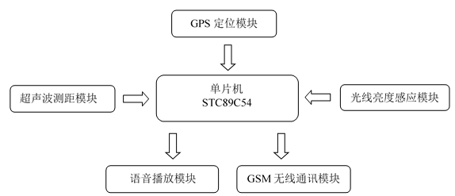
多功能盲人拐杖系统简介
本系统的总体框架如上图所示，单片机作为本系统的核心部件，负责处理来自超声波测距模块、光线亮度感应模块和GPS定位模块的输入信号，并根据处理后的数据做出判断是否需要驱动语音播放模块播放指定的提示音，或者通过GSM无线通讯模块把GPS定位信息发送到服务器。

Slide 7

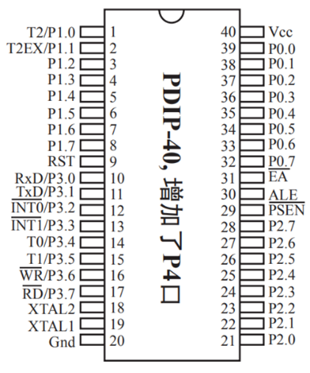
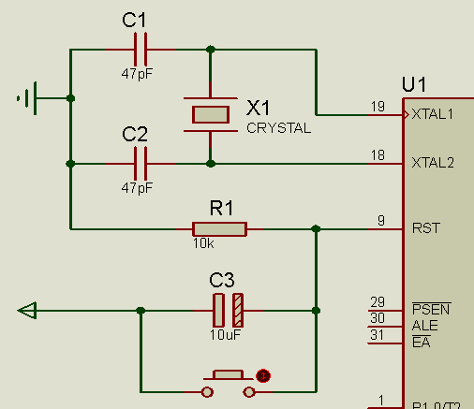
硬件系统-控制器模块
为了协调各个功能模块的正常运作和处理它们返回的数据，我们需要一个控制器模块。在该模块中，我们使用了STC89C54单片机作为核心部件，其引脚分布图如下图1所示，除了基本的功能外，它还集成了内部EEPROM和内部看门狗功能。单片机最小系统的时钟电路和复位电路如图2所示。
图 1
图 2

Slide 8
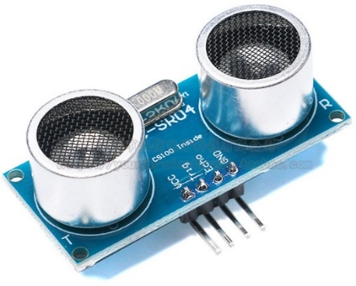
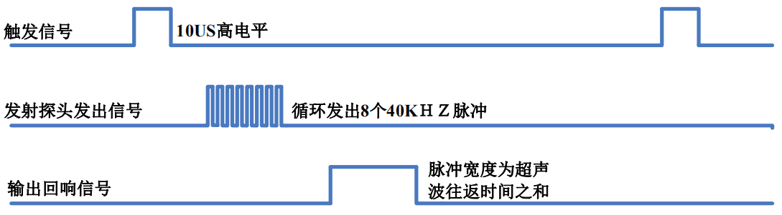
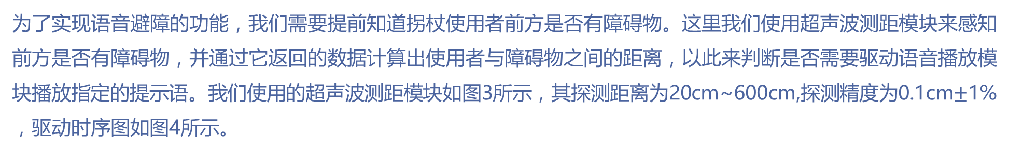
硬件系统-超声波测距模块
为了实现语音避障的功能，我们需要提前知道拐杖使用者前方是否有障碍物。这里我们使用超声波测距模块来感知前方是否有障碍物，并通过它返回的数据计算出使用者与障碍物之间的距离，以此来判断是否需要驱动语音播放模块播放指定的提示语。我们使用的超声波测距模块如图3所示，其探测距离为20cm~600cm,探测精度为0.1cm$±$1%，驱动时序图如图4所示。
图3
图4

Slide 9
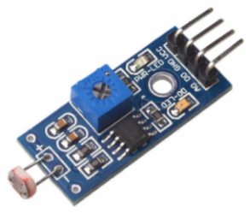
硬件系统-光线亮度感应模块
为了实现能够在黑夜里自动亮灯提醒路人避让的功能，我们需要实时监测当前环境的光线亮度，并以此来判断是否需要驱动提示灯亮起来。我们采用光敏电阻式的光线亮度感应模块来感知当前外部环境光线亮度的变化。我们所使用的光线亮度感应模块如图5，其电路图如图6所示。
图5
图6

Slide 10
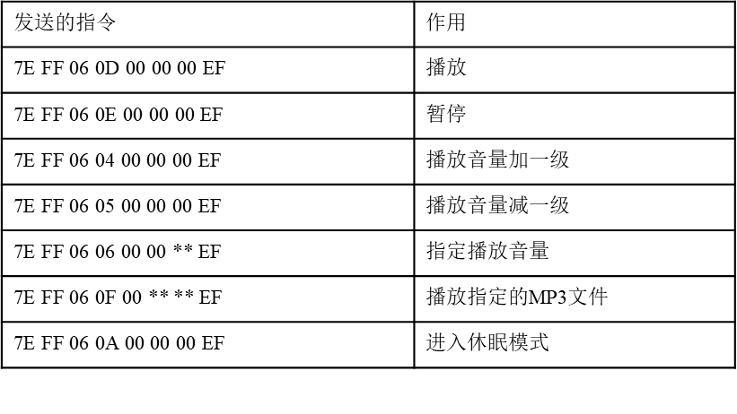
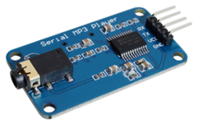
硬件系统-语音播放模块
为了实现在遇到障碍物或外部光线强度发生变化时播放语音提示的功能，我们需要一个能够通过串口指令控制的语音播放模块。我们所使用的语音播放模块如图7所示，该模块集成了 MP3、WAV 音频文件的硬解码，同时软件支持工业级别的串口通信协议。其以TF卡为存储介质，通过简单的串口指令，不需要繁琐的底层操作即可完成播放指定语音等功能。我们常用到的指令如表1所示。
图7
表1

Slide 11
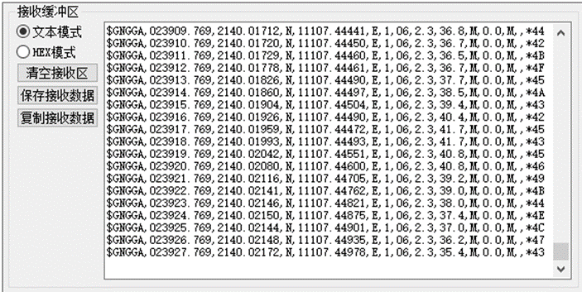
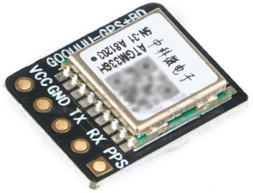
硬件系统-GPS定位模块
为了实现远程定位的功能，我们需要使用GPS定位模块来获取如经度、纬度、海拔高度等这些地理信息。我们所使用的GPS定位模块如图8所示，该模块支持我国的 BDS北斗导航系统和美国的 GPS导航系统，其以1Hz的固定频率向串口发送定位数据，无需额外的触发操作。其测试输出结果如图9所示。
图8
图9

Slide 12
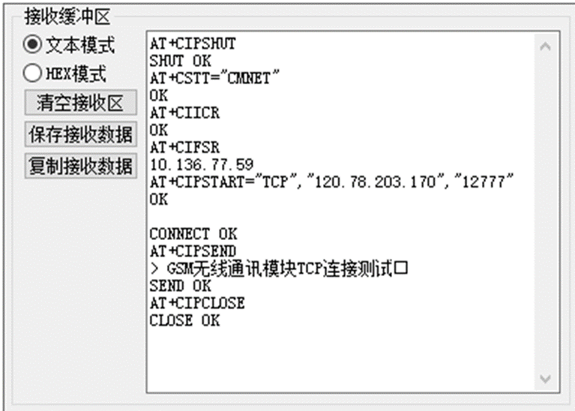
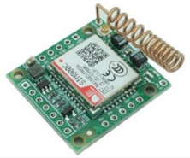
硬件系统-GSM无线通讯模块
为了实现远程定位功能，除了需要使用GPS定位模块获得定位数据外，还需要使用GSM无线通讯模块把数据发送到服务器。我们所使用的GSM无线通讯模块如图10所示，该模块支持移动和联通的2G网络，可通过AT命令集进行网络业务的交互，实现呼叫、短信、电话本、数据业务、传真等方面的控制。我们主要使用的是该模块的TCP/IP通讯功能，图11为完成一次TCP连接的过程，以及此过程所需要用到的AT命令。
图10
图11

Slide 13
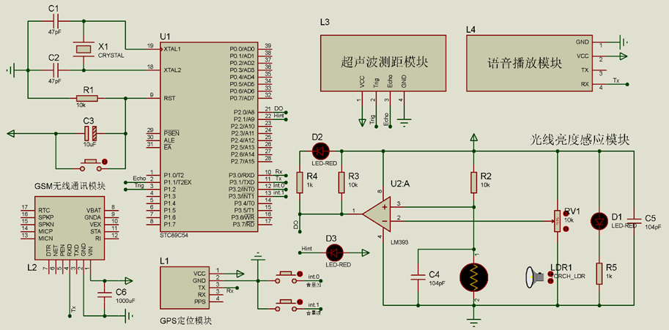
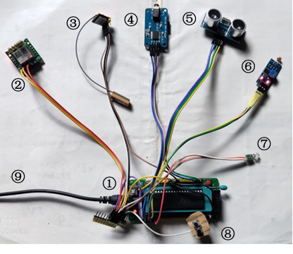
硬件系统-完整电路图及实物完成图
最终的完整电路图和实物图如图和图12所示，按图13中的标号，对应的模块分别为：①单片机控制器模块、②GSM无线通讯模块、③GPS定位模块、④语音播放模块、⑤超声波测距模块、⑥光线亮度感应模块、⑦提示灯、⑧音量加减键、⑨电源线。
图12
图13

Slide 14
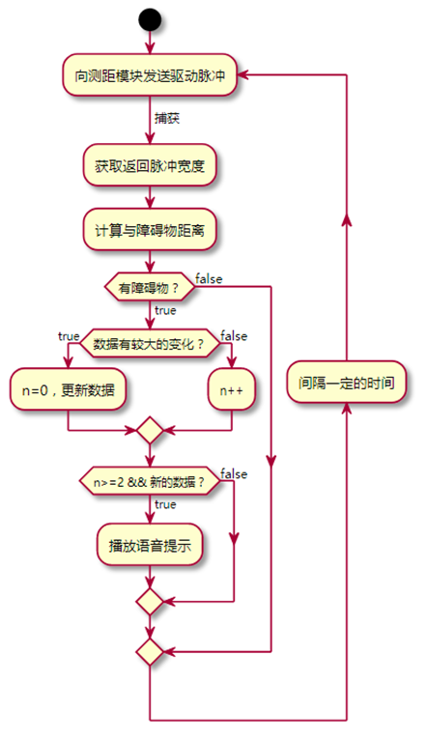
软件系统-语音避障功能设计
实现该功能需要用到超声波测距模块和语音播放模块，超声波测距模块负责判断前方是否有障碍物以及与障碍物的距离，语音播放模块负责播放指定的语音提示。该功能的程序流程图如右图所示，单片机会以固定的频率触发超声波测距模块发出测距信号，并在接收到返回脉冲后计算出与障碍物的距离，如果经过一系列的判断后认为前方确实存在障碍物且还没有被提示过，则驱动语音模块播放相关的语音提示，否则直接在延迟一定的时间后开始下一轮的障碍物测量。

Slide 15
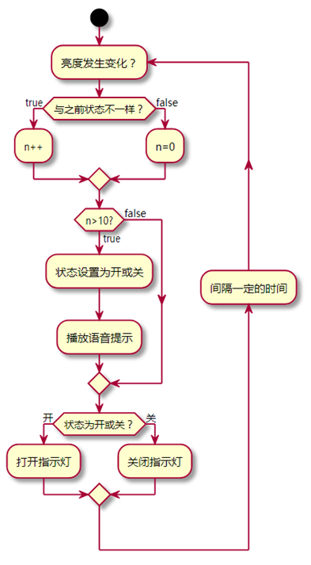
软件系统-自动亮灯提醒路人避让功能设计
实现该功能需要用到光线亮度感应模块和语音播放模块，光线亮度感应模块负责感应当前环境光线亮度的变化，语音播放模块负责播放指定的语音提示。该功能的程序流程图如右图所示，该程序会以循环的方式检查外部光线亮度的变化，如果认为外部环境的光线亮度确实是发生了变化，则会根据实际情况将提示灯的状态设置为开或关，并播放相关的语音提示。

Slide 16
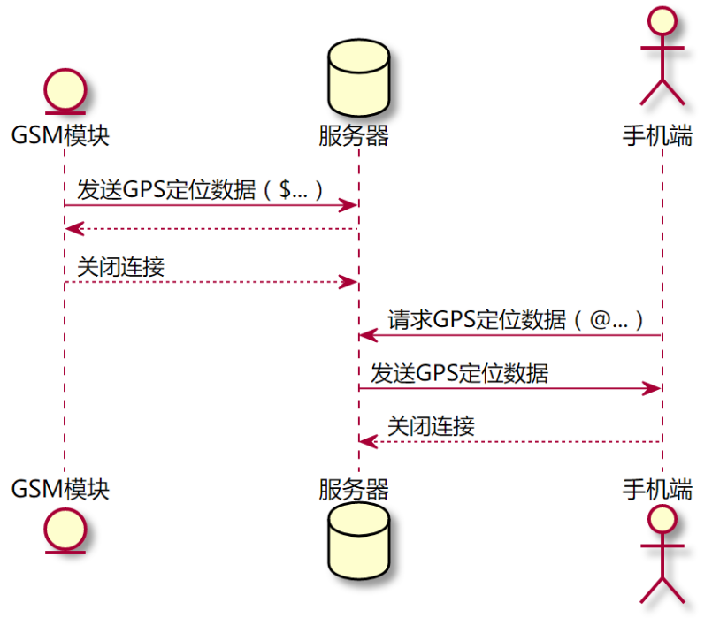
软件系统-远程定位功能设计
为了实现远程定位功能，除了需要本系统外，还需要用到TCP服务器和手机端的应用软件。它们的关系如右图所示，GSM无线通讯模块负责把GPS定位数据发送到服务器，服务器在接收到GSM无线通讯模块发送的数据后，将其保存起来，当手机端向服务器请求GPS定位数据时，服务器把保存的GPS定位数据发送给手机端。它们共同实现了远程定位功能。

Slide 17
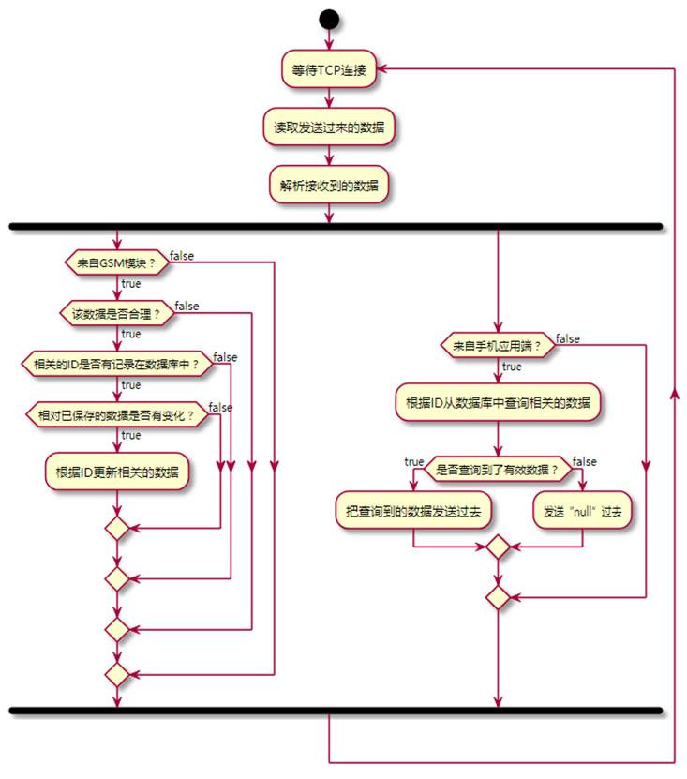
软件系统-远程定位功能设计
在单片机端的程序主要处理的是接收和保存来自GPS定位模块的定位数据，并把定位数据通过GSM无线通讯模块发送到TCP服务器。服务器端的程序则根据发送过来的数据判断当前的连接是来自GSM无线通讯模块还是来自手机应用端，并以此做出相应的响应。这里我们约定GSM模块发送的定位数据以“$”字符开头，手机应用端发送的请求数据以“@”字符开头。服务器端的程序流程图如右图所示。

Slide 18
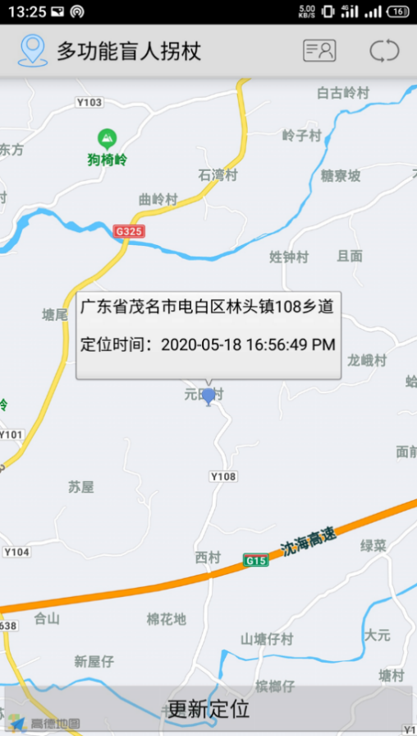
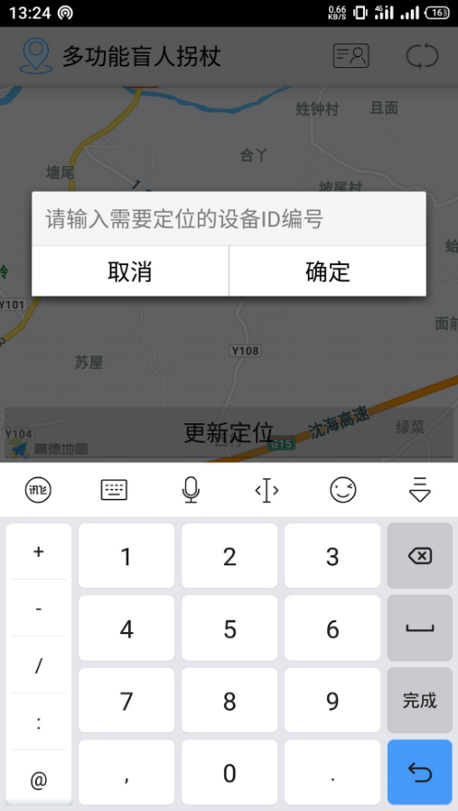
软件系统-远程定位功能设计
通过手机应用端，我们可以向服务器查询拐杖的最新定位信息，并把查询到的数据解析后可视化地在地图上显示出来，定位软件的实现截图如图14和图15所示。其中图14为定位成功的截图，图15为设置ID编号的窗口截图，唯有该ID编号正确才能从服务器获取到对应的定位数据。
图14
图15

Slide 19
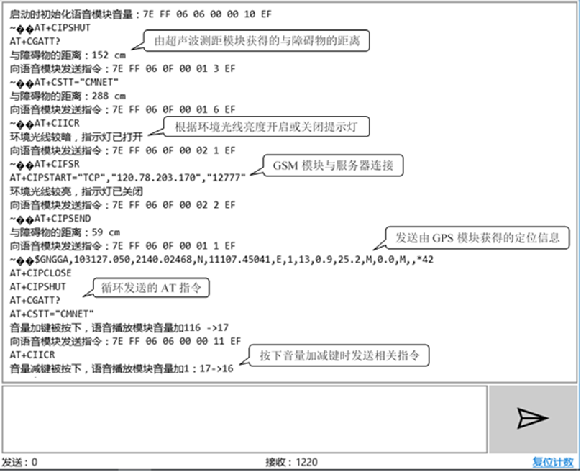
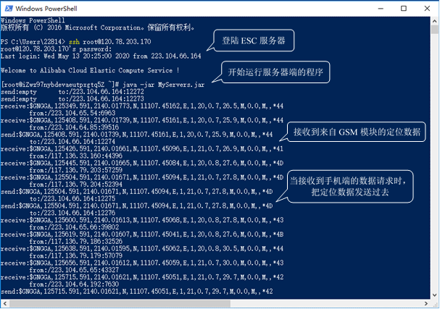
软件系统-完整的程序运行结果
为了能够比较直观的了解程序的运行状态，我们在程序代码中的关键部位加入了相应的打印代码。图16为单片机程序通过串口调试助手打印出的运行过程。图17为Windows系统里的Power Shell终端，我们通过它登陆阿里云的ESC服务器，并在服务器端的程序启动后打印出相关运行的过程。
图16
图17

Slide 20
功能演示
本系统在经过不断的调试和改进后，体验效果基本达到了设计要求，并且能够长时间地稳定运行。它提供的信息能较好地帮助使用者“感知”外部环境的变化，做到心里有数，放心出行。同时，其他人可以实时地掌握使用者的地理位置信息，提供多一层的安全保障，让家里人安心。
本系统具有使用简单、成本低、抗干扰能力较强等优点，但也避免不了有缺点，比如功耗较大这个问题就还没能很好地解决，同时定位功能也还不够完善，在环境因素不好时会出现定位失败或数据上传失败的情况。

Slide 21
结论
本系统在经过不断的调试和改进后，体验效果基本达到了设计要求，并且能够长时间地稳定运行。它提供的信息能较好地帮助使用者“感知”外部环境的变化，做到心里有数，放心出行。同时，其他人可以实时地掌握使用者的地理位置信息，提供多一层的安全保障，让家里人安心。
本系统具有使用简单、成本低、抗干扰能力较强等优点，但也避免不了有缺点，比如功耗较大这个问题就还没能很好地解决，同时定位功能也还不够完善，在环境因素不好时会出现定位失败或数据上传失败的情况。

Slide 22
毕业答辩
展示完毕 感谢您的聆听
答辩人：林广海
指导教师：田秀云
答辩日期：2020年06月06日

